Slide 1
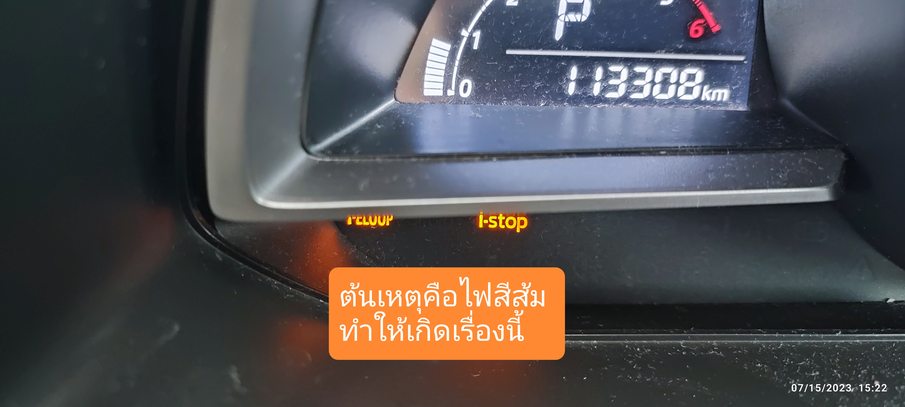
ปิดไฟเตือน i-Eloop และ i-Stop
ข้อมูลรถ
ไม่เคยแก้โค้ดมาก่อน
M2D ปี 2016 เช็คศูนย์สม่ำเสมอ
รถไม่เคยมีปัญหา ติดไฟแดงทีไรเครื่องดับตลอดหกปีจนชิน พอใจที่มี i-stop + i-eloop เมื่ออุปกรณ์ถึงเวลาเปลี่ยนเราเข้าใจเขา แต่เงินในกระเป๋าเราไม่เอาด้วย จึงเลือกวิธีนี้
ขอบคุณ
- ไฟล์ sheet https://www.youtube.com/watch?v=N9si40XZbcg
- ฟอนต์ NP Happy new year https://www.f0nt.com/release/np-happy-new-year/

Slide 2
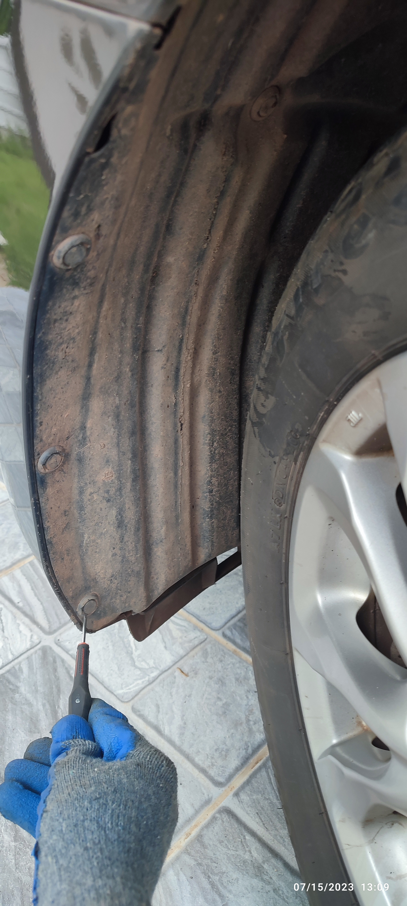
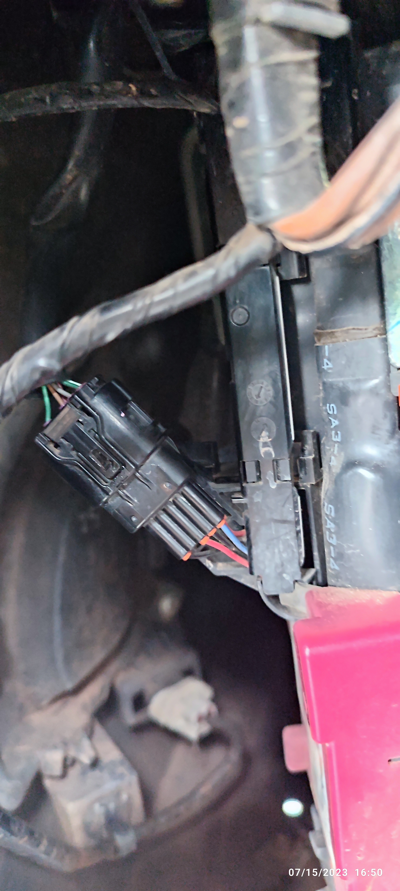
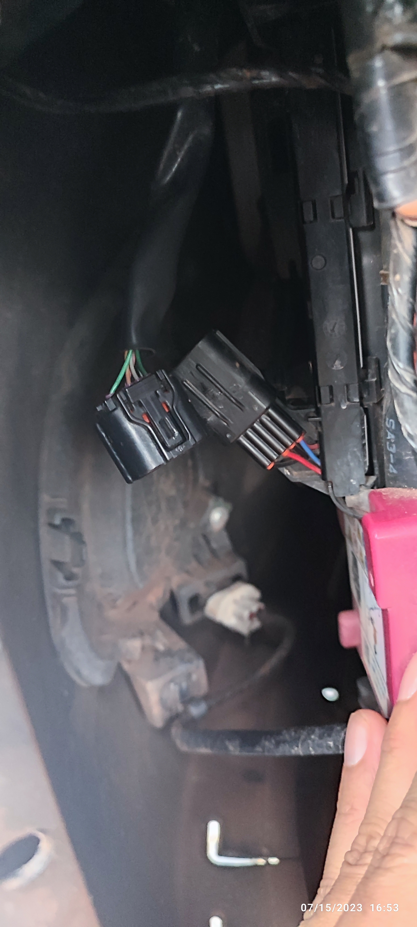
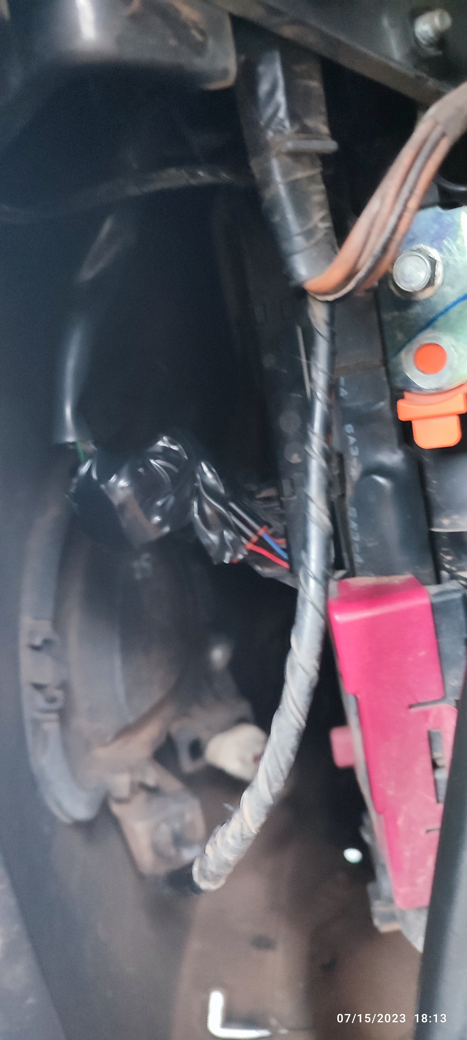
ถอดสายควบคุม I-eloop
หมุนล้อไปทางขวาช่วยทำงานง่าย
กดตรงนี้แล้วดึงสายออก
ไขควงแบนแกะสลักตรงกลางแล้วค่อยถอดตัวล๊อค
ถอดสายควบคุมเสร็จ
ใช้ทักษะ DIY หาวิธีปิดปลั๊กไม่ให้ฝุ่นโคลนเข้า
เทปพันให้สนิท ใช้เทปยางละลายช่วยได้
อุดกันโคลนเข้า
ถุงพลาสติกครอบได้ง่ายดี

Slide 3
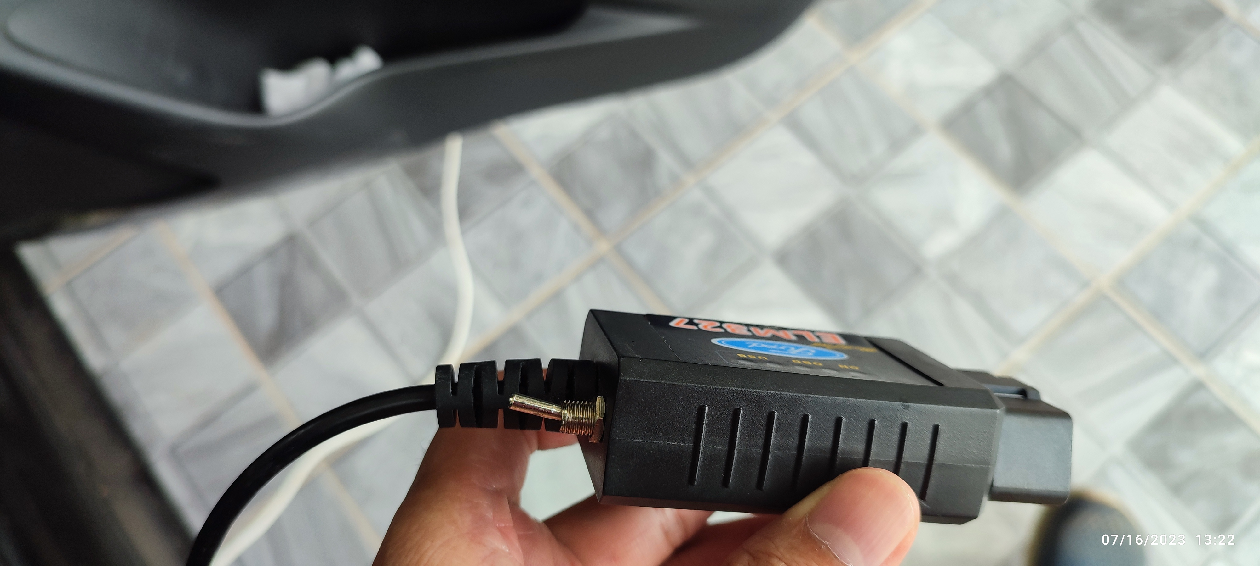
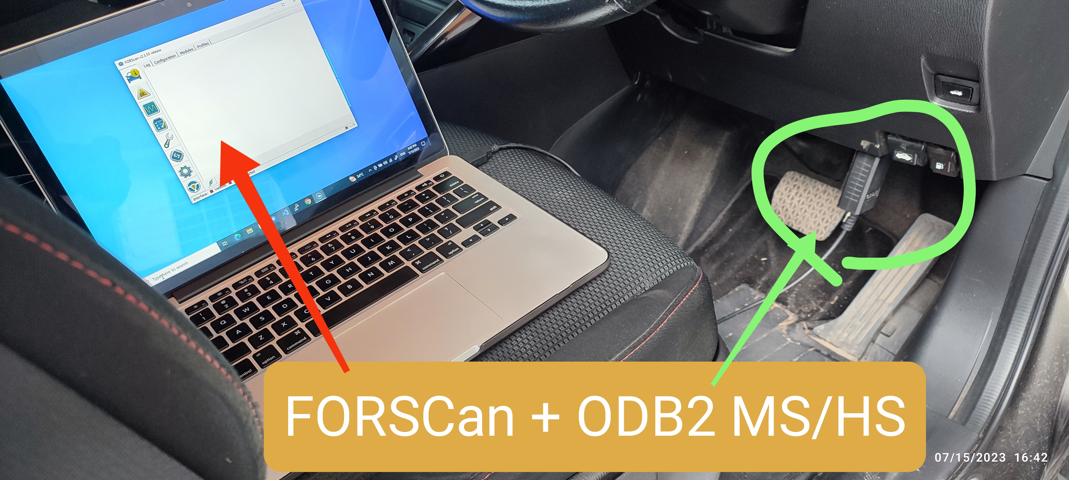
FORScan อ่าน
ใช้ FORScan อ่านเฉพาะโมดูล SSU และ IC
เก็บไฟล์ไว้ให้ดี ส่งเข้าอีเมล์ปลอดภัยและหาง่าย

Slide 4
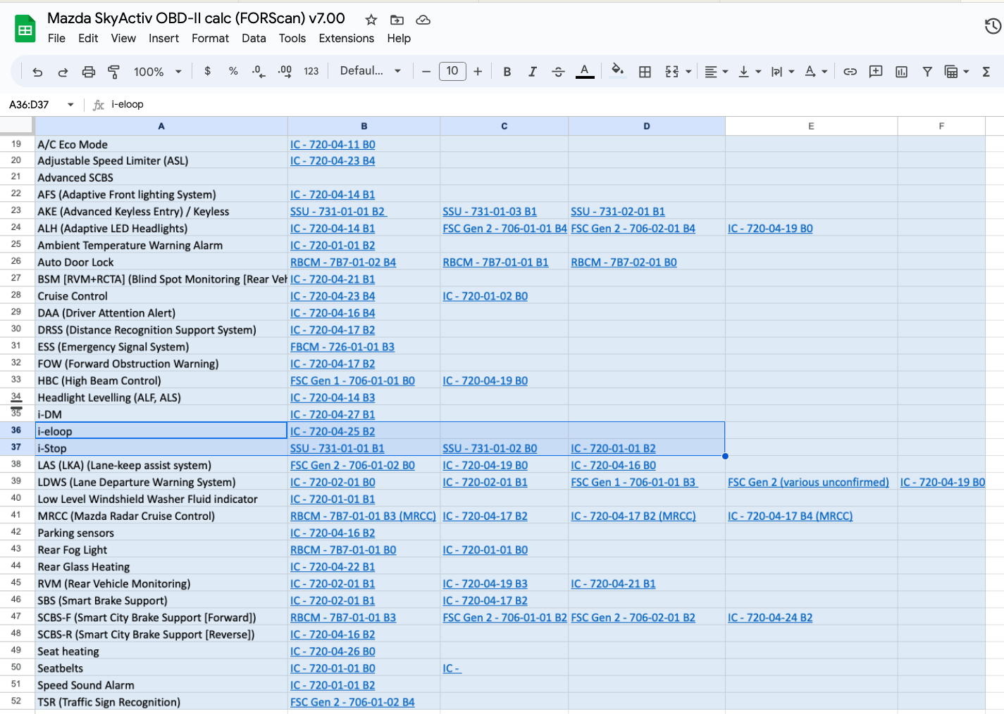
เซตโค้ด ASBUILT
ดูที่ i-eloop และ i-stop
แก้โค้ด 4 จุด
i-eloop :
- IC - 720-04-25 B2
i-stop :
- SSU - 731-01-01 B1
- SSU - 731-01-02 B0
- IC - 720-01-01 B2

Slide 5
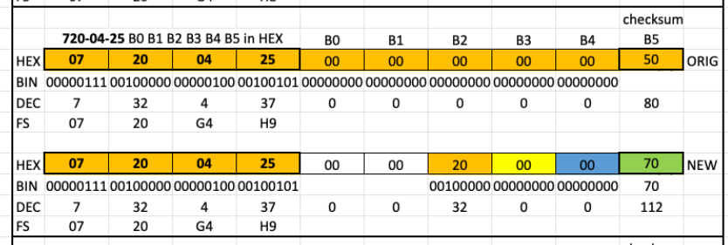
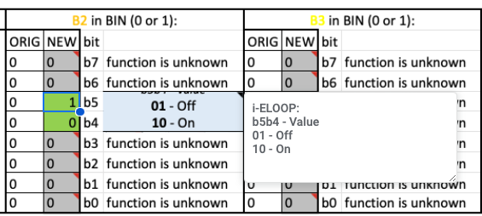
โค้ด i-eloop (มี 1 โค้ด)
ORIG คือ โค้ดเก่า
NEW คือโค้ดใหม่ที่จะเอาไปเขียนด้วย FORScan
4 ไบต์ + 6ไบต์ (B0 ถึง B5)
IC - 720-04-25 B2
B0 – B5 รวม 6 ไบต์
โค้ดเก่าอยู่บน
โค้ดใหม่อยู่ล่าง
ขยาย B2 (ไบต์ที่2) 1 ไบต์แปลงเป็นบิตได้ 8 บิต
ตำแหน่งโค้ด i-eloop
b5=1
b4=0

Slide 6
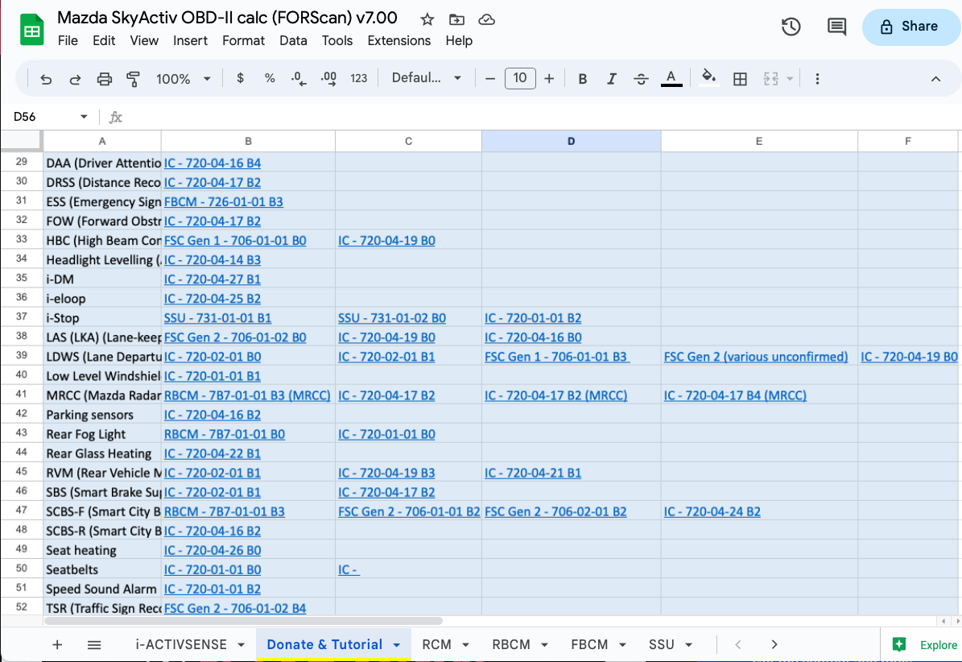
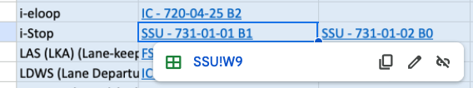
โค้ด i-stop แก้ 3 จุด
SSU - 731-01-01 B1
SSU - 731-01-02 B0
IC - 720-01-01 B2
กดเพ็จ“Donate & Tutorial”
เลือกโมดูล
ลิงค์จะพาไปตำแหน่งโค้ด

Slide 7
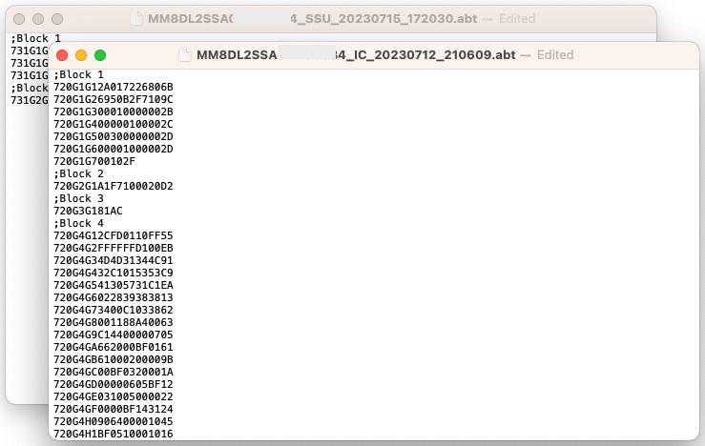
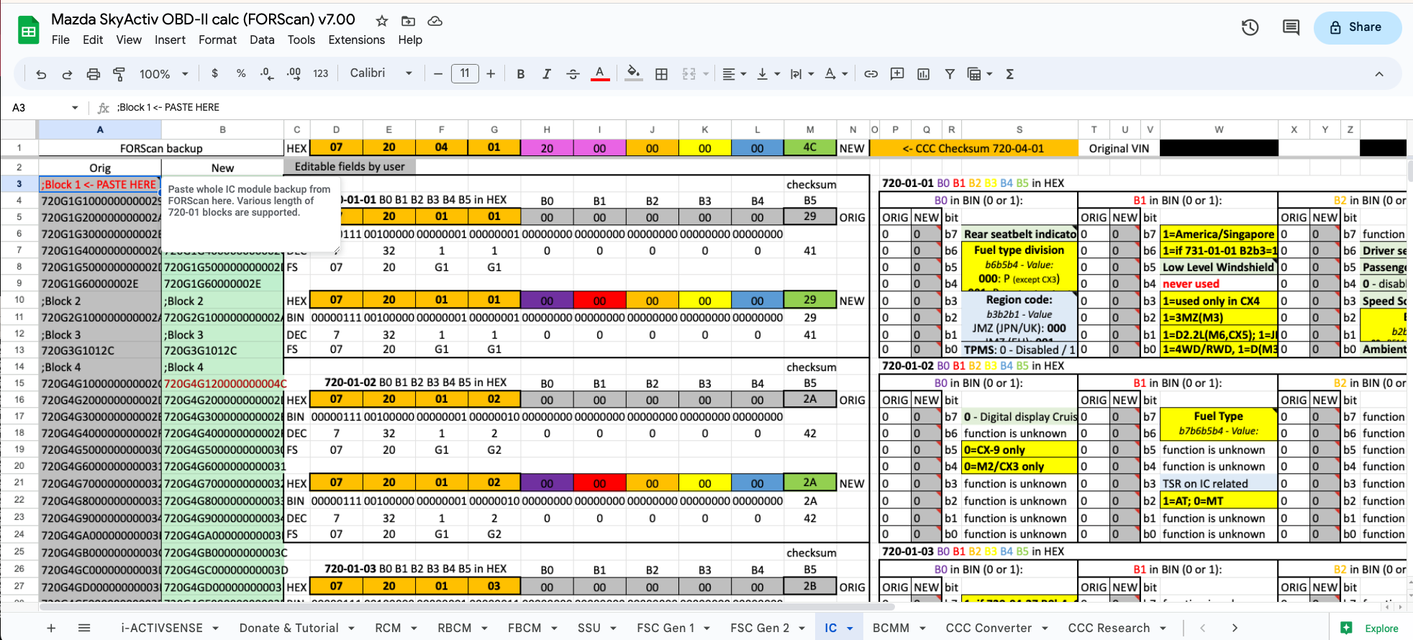
Copy and Paste
โมดูล
IC เยอะ
SSU น้อย
ก๊อปปี้แล้ววางตรงเซลล์สีแดงได้เลย โปรแกรมจะจัดการข้อมูลให้เอง
วางโค้ดตรงตามโมดูล

Slide 8
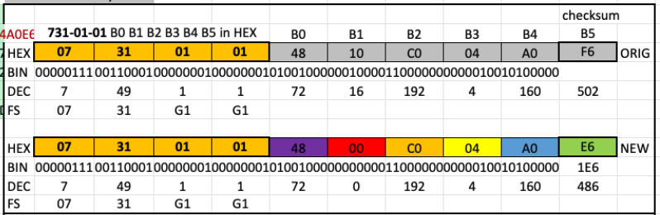
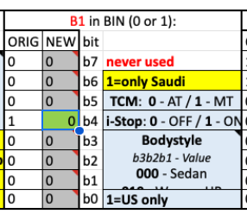
SSU - 731-01-01 B1
โค้ดเก่าอยู่บน
โค้ดใหม่อยู่ล่าง
เซต b4 เป็น 0
จากเดิม b4=1
เปลี่ยนเป็น b4=0

Slide 9
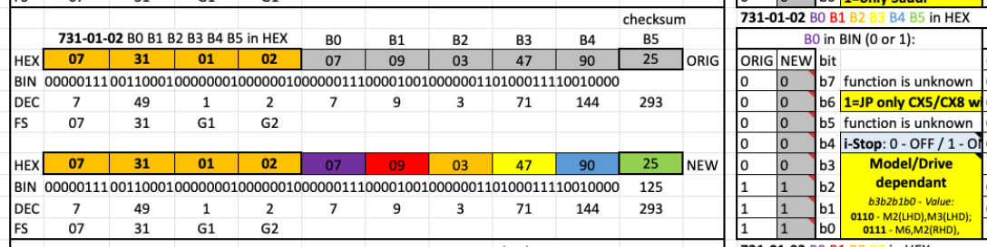
SSU - 731-01-02 B0
00000111₂ = 7₁₆
โค้ดเก่าอยู่บน
โค้ดใหม่อยู่ล่าง
รถคันนี้ b4 เป็น 0 อยู่แล้ว จึงไม่ต้องเปลี่ยน

Slide 10
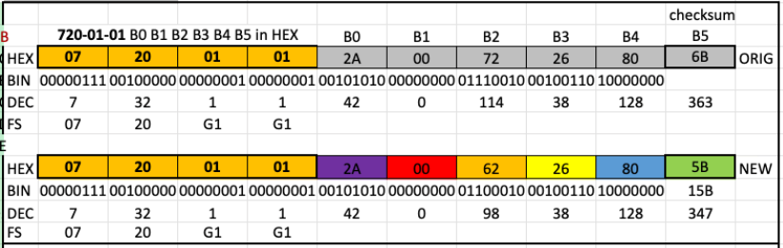
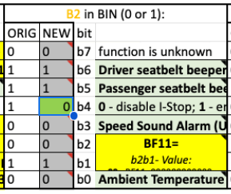
IC - 720-01-01 B2
กดเพ็จ “Donate & Tutorial”
ตรง i-stop เลือกโค้ด 720-01-01 B2
โค้ดเก่าอยู่บน
โค้ดใหม่อยู่ล่าง
01100010₂ = 62₁₆ = 98₁₀
เซต b4 เป็น 0

Slide 11
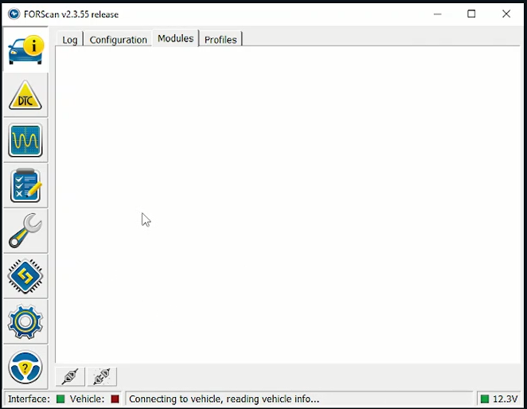
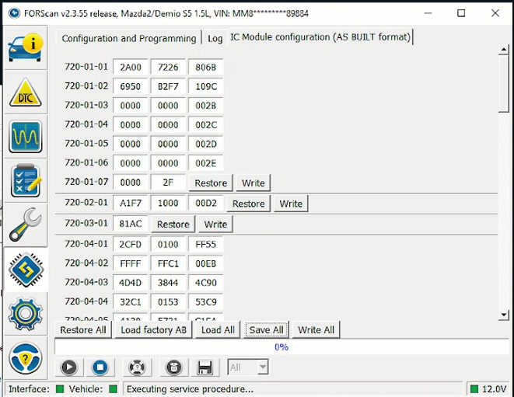
FORScan เขียน
เปิด FORScan กดเชื่อมต่อ ปล่อยให้อ่านโค้ดจนเสร็จ
เลือกไอค่อนรูปชิป
2. ไอค่อนรูปชิป
1. กดเชื่อมต่อ
เอาโค้ดทั้ง 4 โค้ดใหม่(New) ที่ได้จาก sheet (โค้ดใหม่อยู่ล่าง) มากรอกแล้วกด Write All
อย่าลืมตรวจสอบโมดูลให้ตรง
Save หรือ Write อยู่หน้านี้
กรอกโค้ดใหม่เสร็จแล้วกด Write All
Save ส่งเข้าเมล์ไว้ปลอดภัยสุด

Slide 12
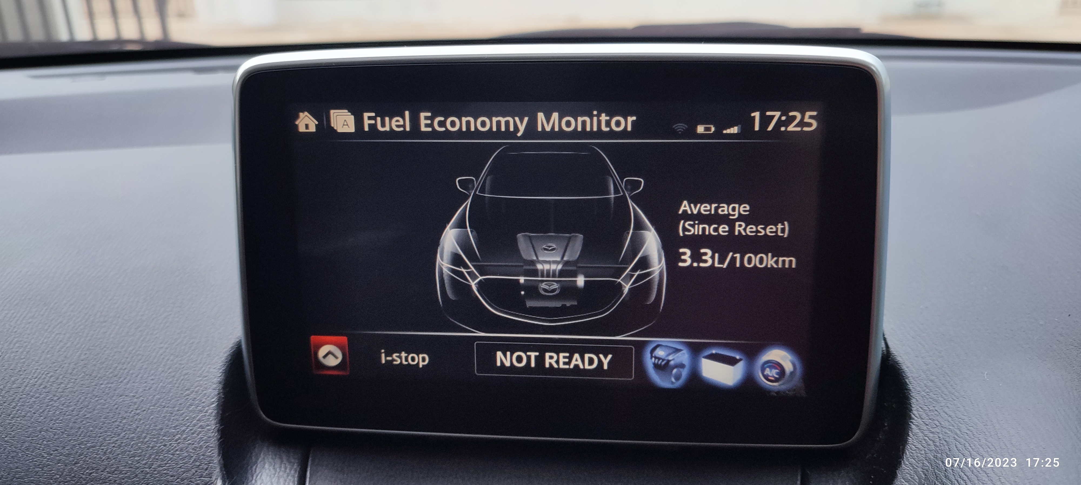
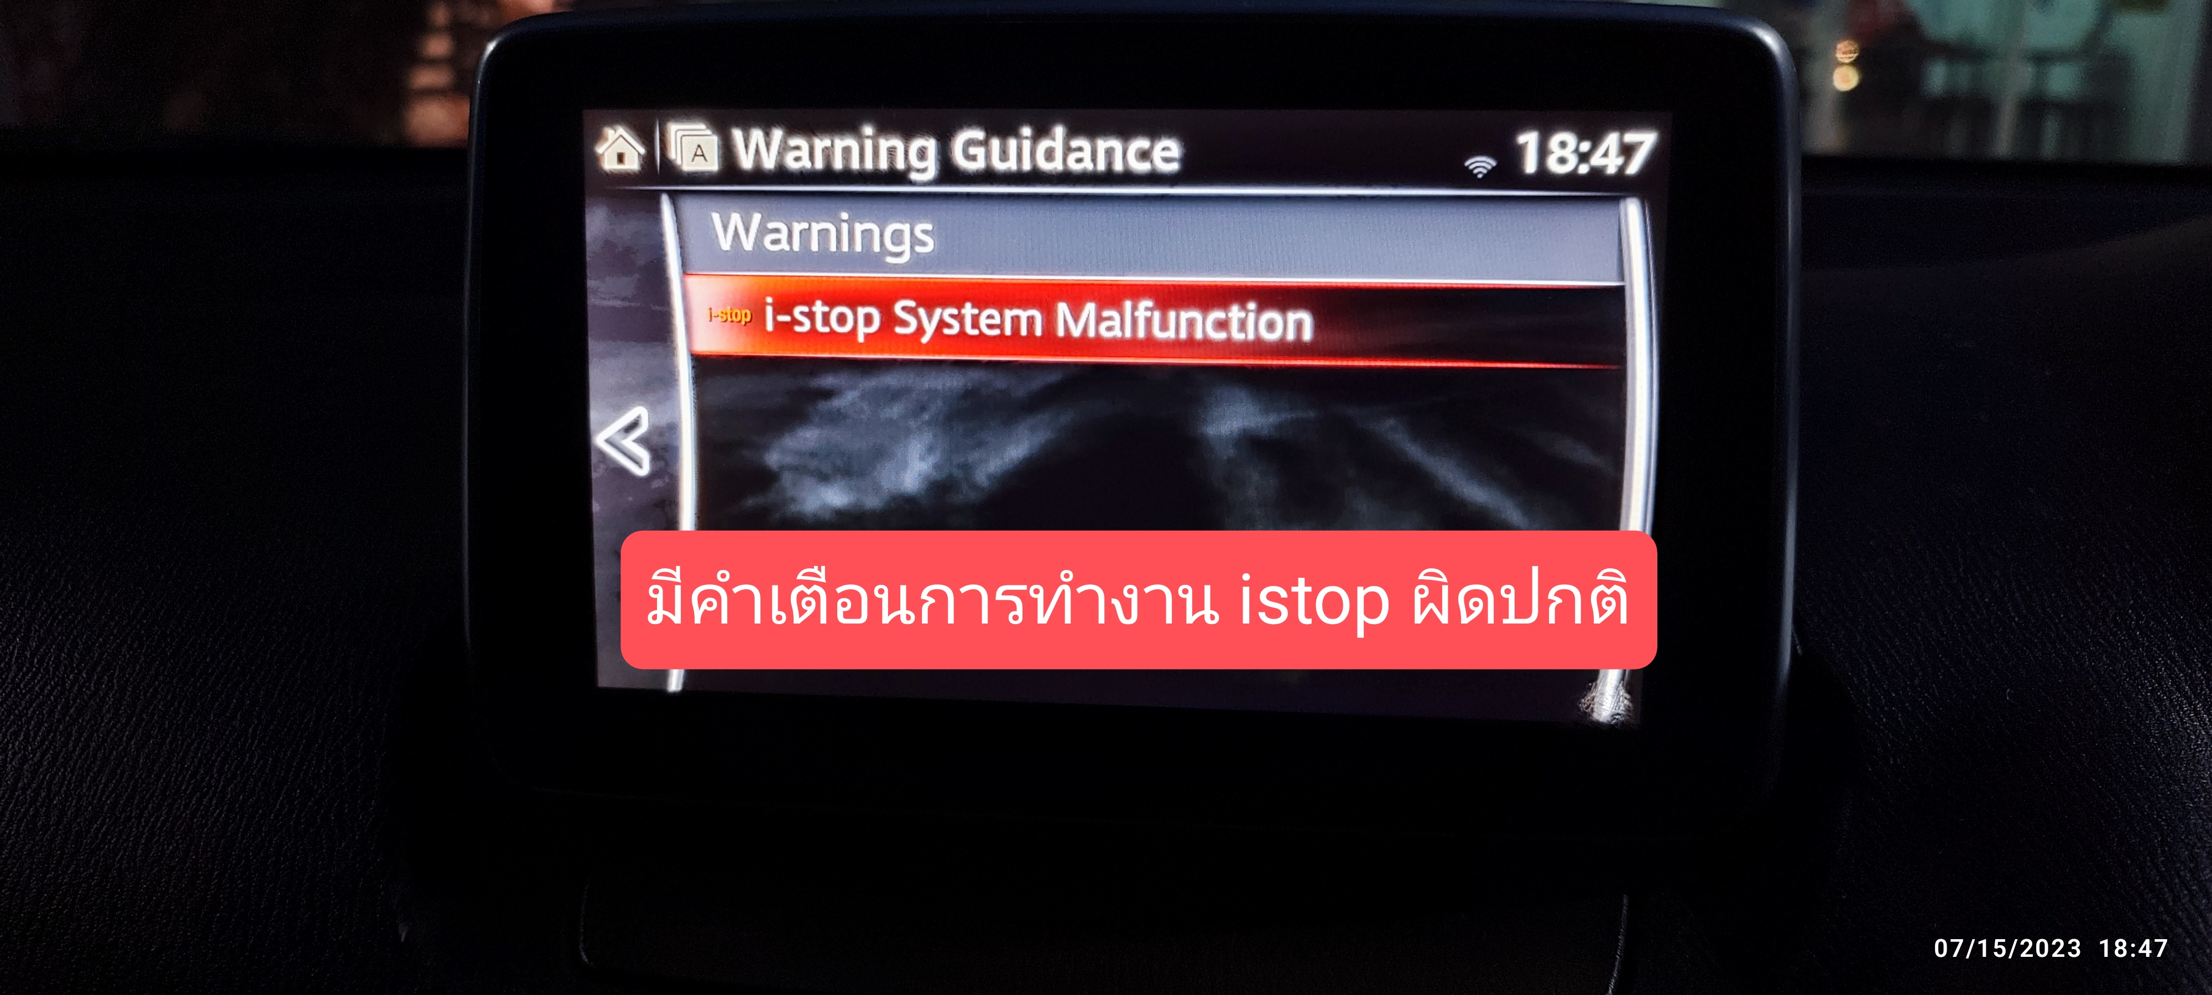
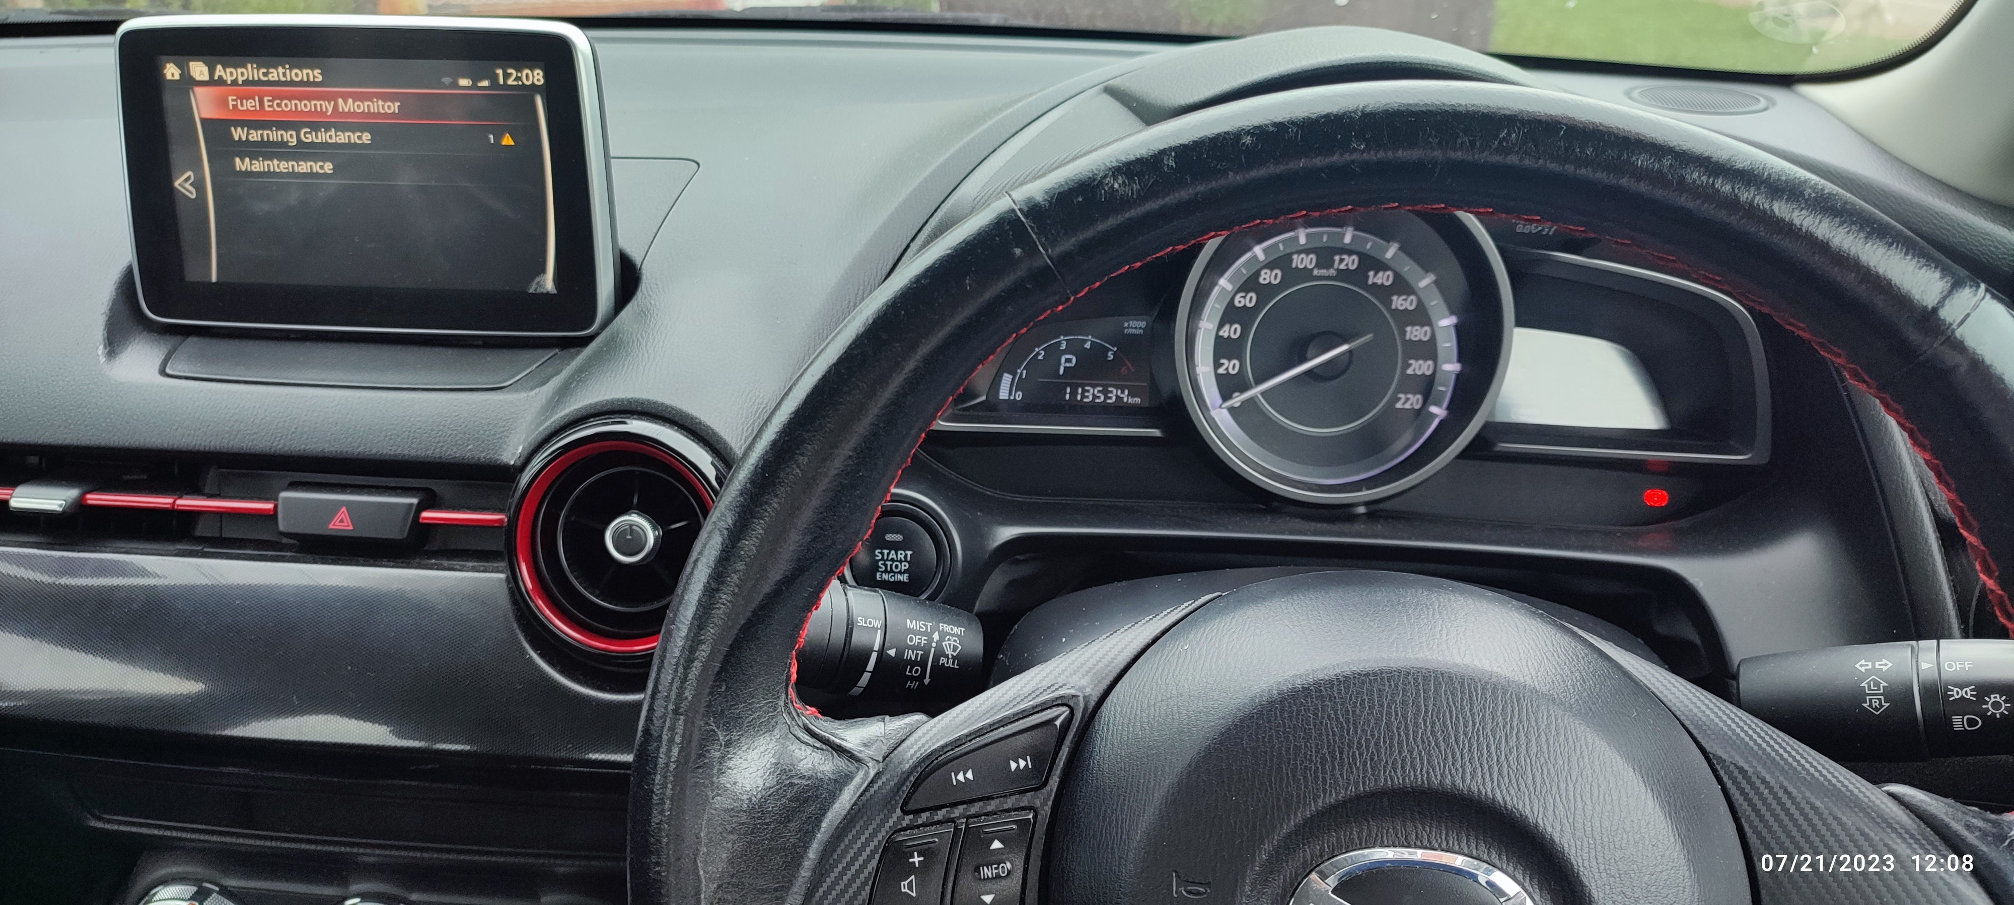
เสร็จแล้ว
เมื่อดับเครื่องแล้วสตาร์ทใหม่คำเตือนจะหายไป
ไฟ i-eloop, i-stop ที่หน้าปัดไม่ขึ้นตลอดทาง

